Slide 1
Nationales Hundehalterbrevet Verband Kynologie Ausbildungen Schweiz (VKAS)
Grundlage für Theorieunterricht

Slide 2
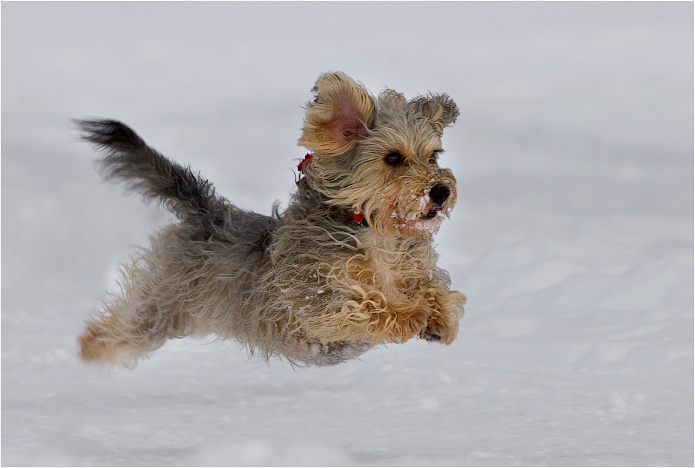
Theorieteil Nationales Hundehalterbrevet VKAS

Slide 3
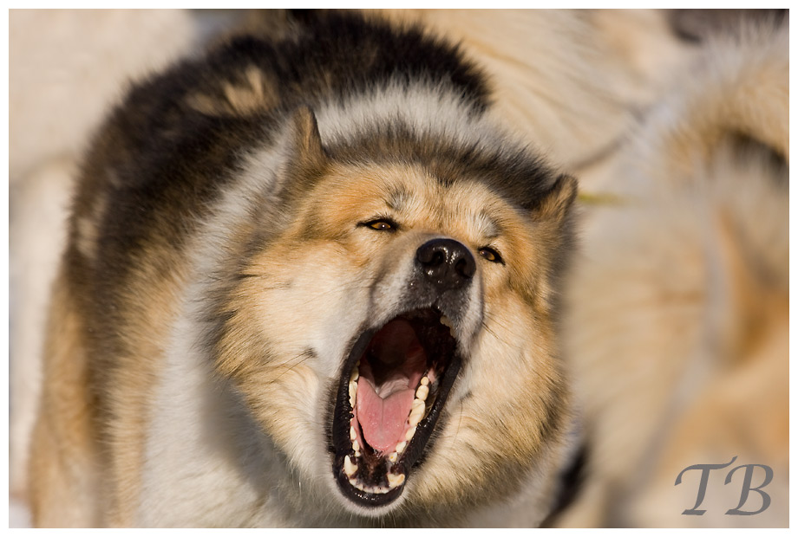
Entwicklungsgeschichte des Hundes Überblick

Slide 4
Entwicklungsgeschichte des Hundes
Abstammung des Hundes
Vom Wolf zum Hund
Entwicklungen in der Zucht

Slide 5
Entwicklungsgeschichte des Hundes
Augen auf beim Hundekauf
Import von Hunden
Mischlingshund oder Rassehund?
Rüde oder Hündin?

Slide 6
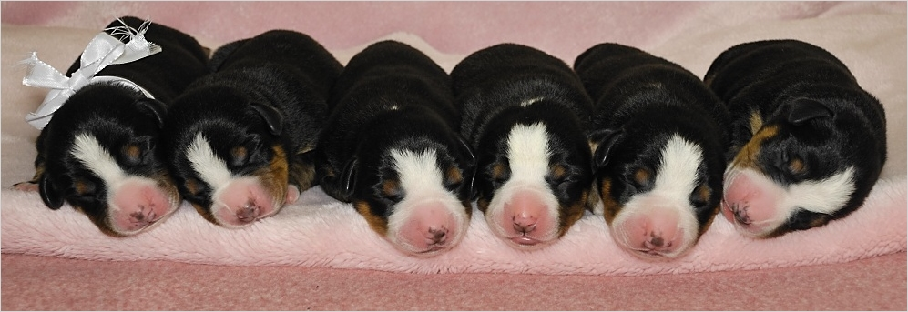
Lebensphasen des Hundes Überblick
Vom Welpen zum Junghund
Der erwachsene Hund
Der alte Hund

Slide 7
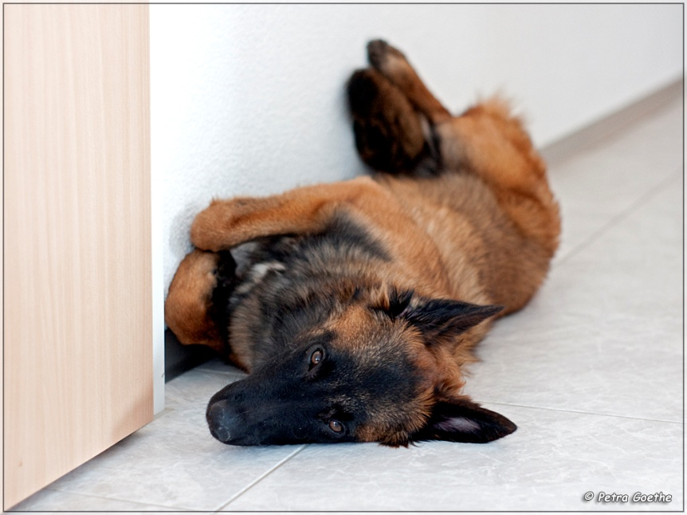
Lebensphasen des Hundes Vom Welpen zum Junghund
Prägungsphase
Sozialisierungsphase
Rangordnungsphase
Rudelphase
Pubertät
Reifungsphase

Slide 8
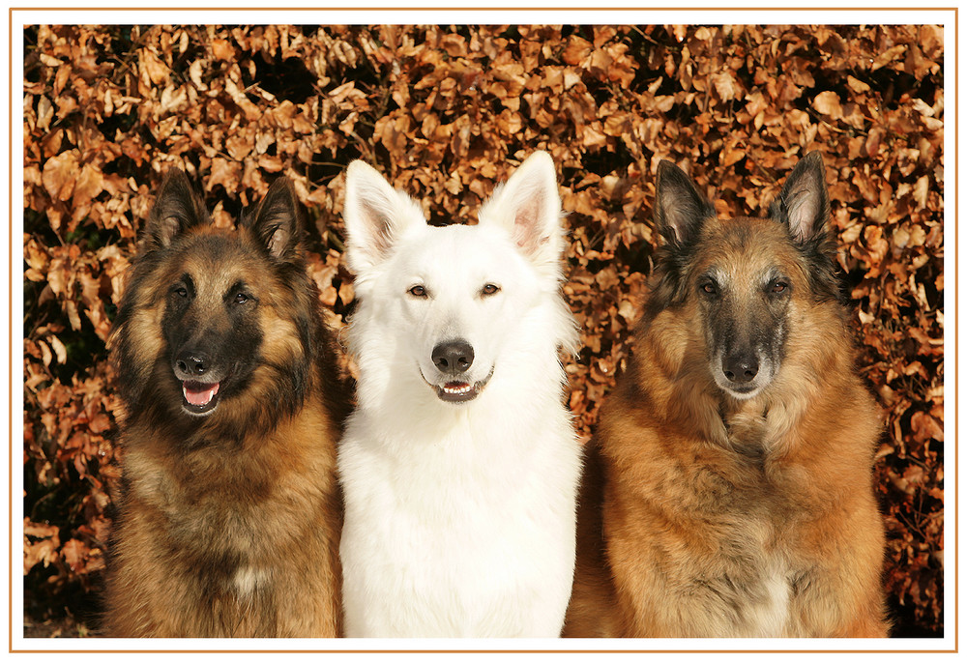
Lebensphasen des Hundes Der alte Hund

Slide 9
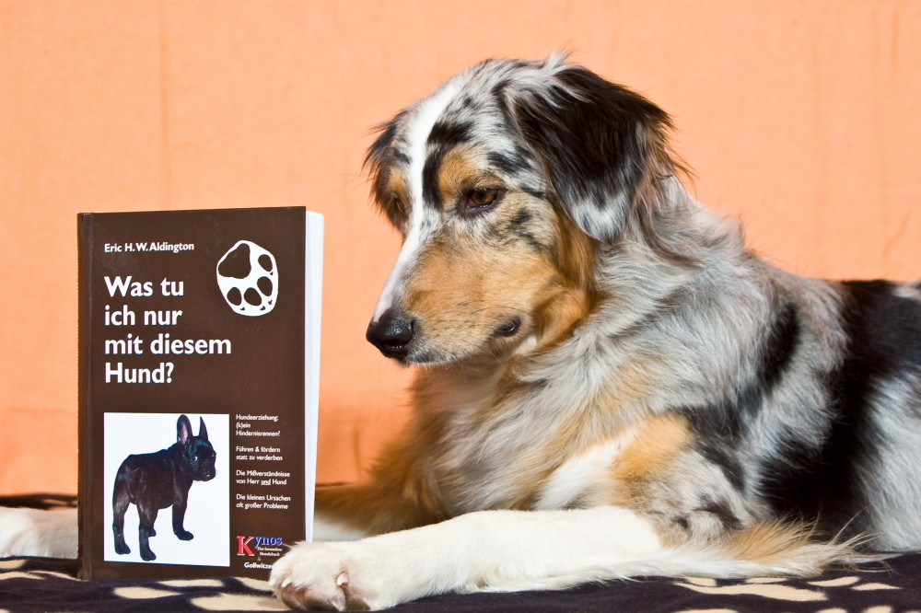
Ein Hund kommt ins Haus Überblick

Slide 10
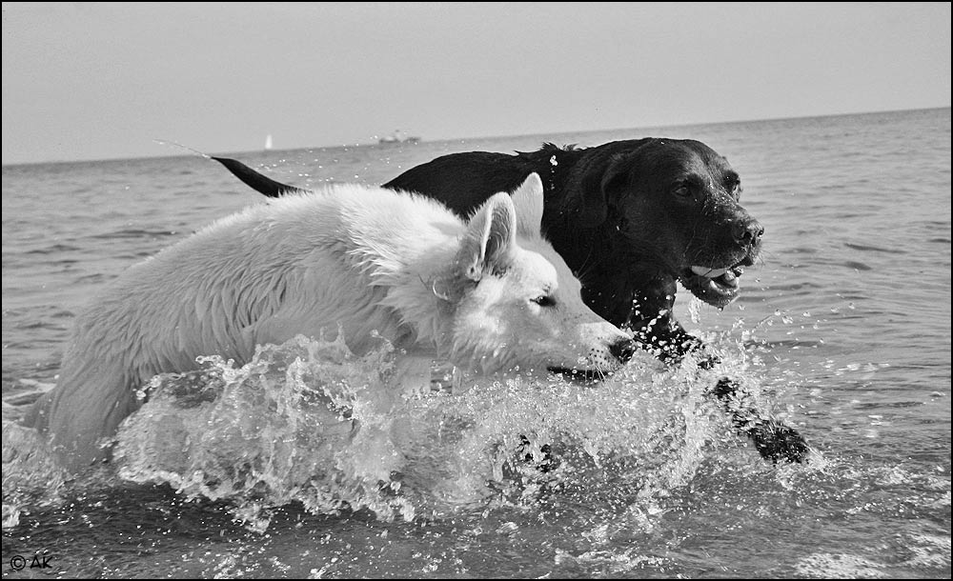
Ein Hund kommt ins Haus
Tagesablauf
Ruhephasen
Unter- resp. Überforderung

Slide 11
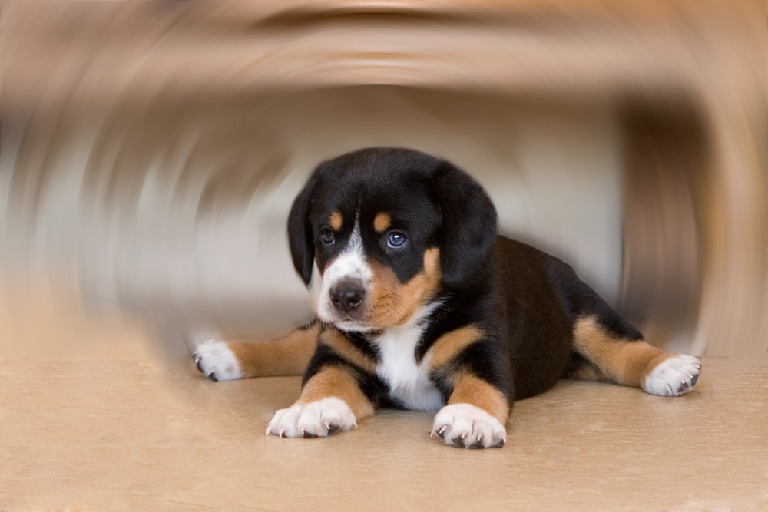
Ein Hund kommt ins Haus
Umgebung
Stubenreinheit

Slide 12
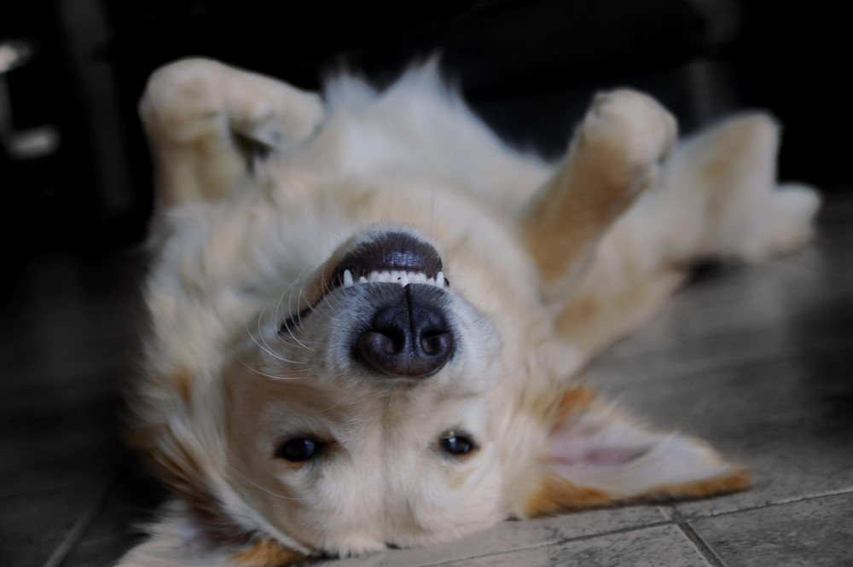
Ein Hund kommt ins Haus
Aufenthalts-
und Liegeplätze
Schlafen,
Nachtlager

Slide 13
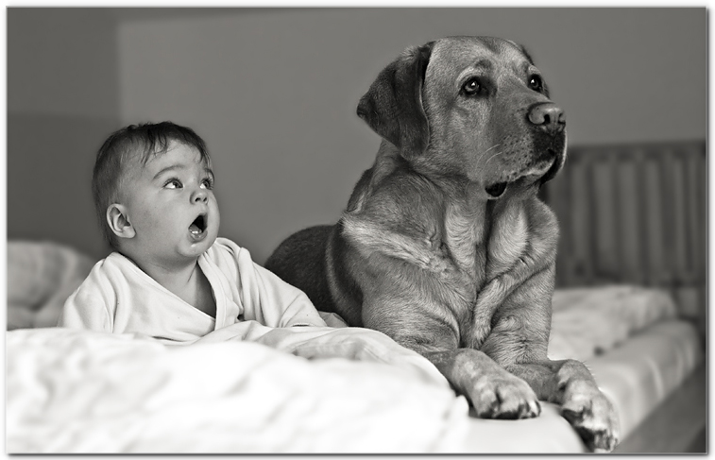
Hund und Kinder Überblick

Slide 14
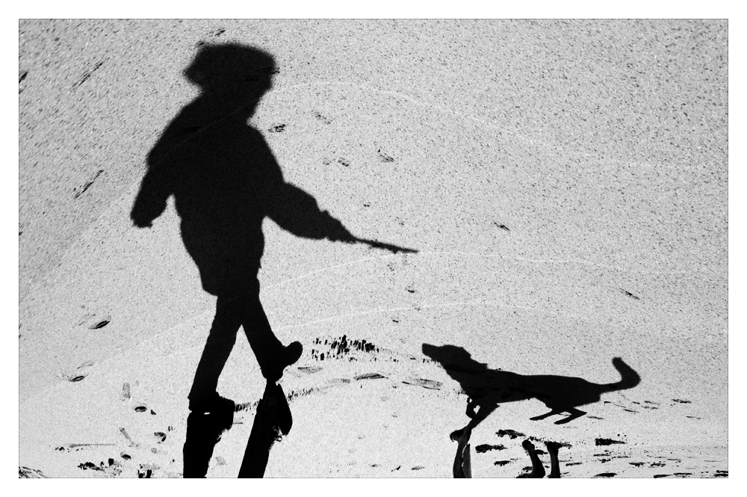
Hund und Kinder
Kinder von 0-6 Jahre
Kinder von 6-12 Jahre

Slide 15
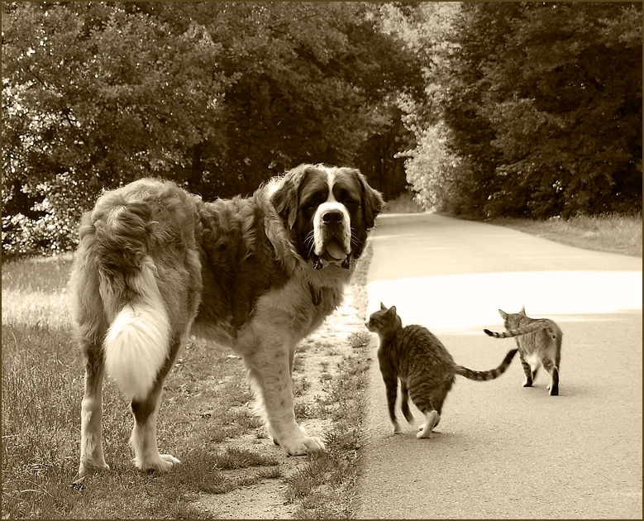
Hund und Kinder
Kinder und der Hundespaziergang
Spazieren mit dem Hund

Slide 16
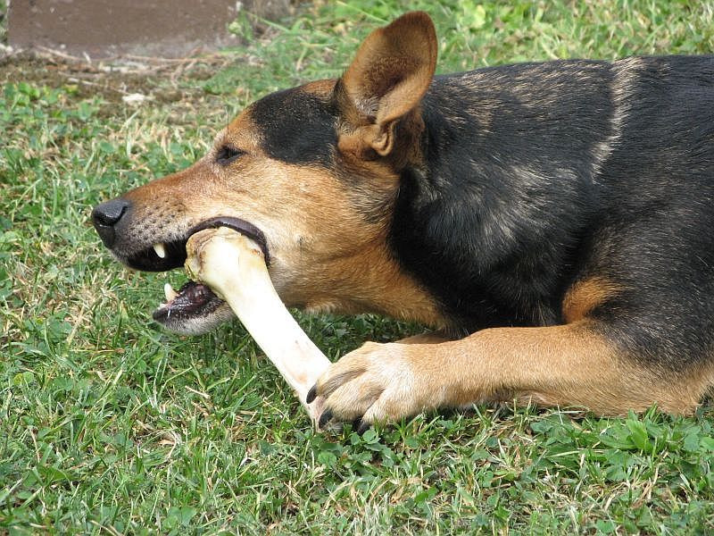
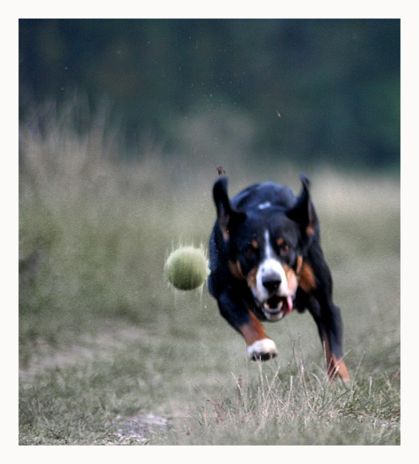
Triebe des Hundes Überblick

Slide 17
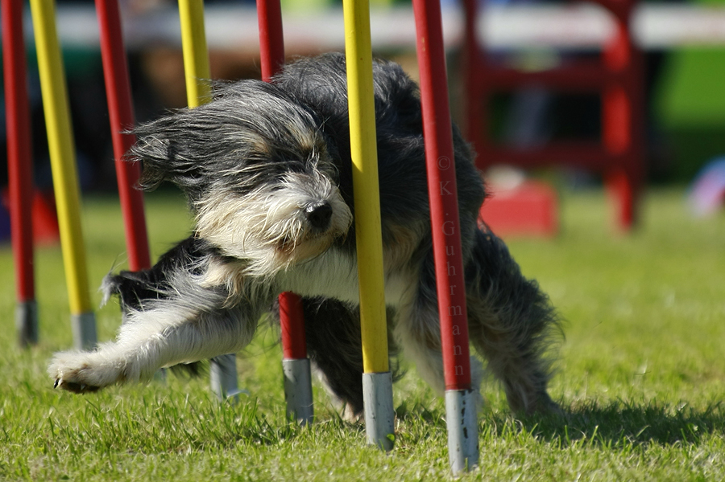
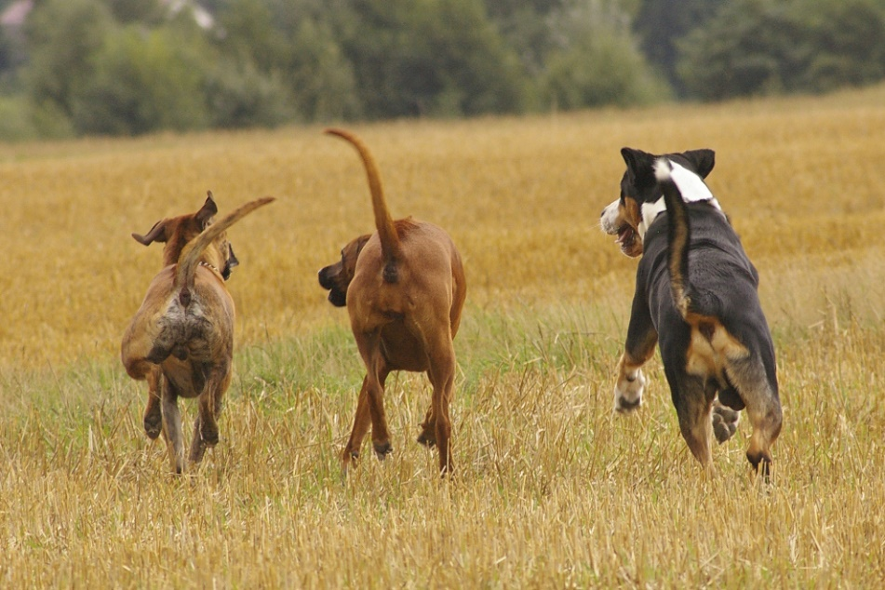
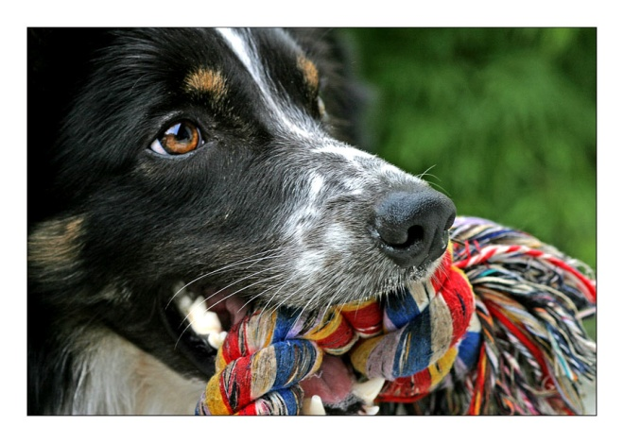
Triebe des Hundes

Slide 18
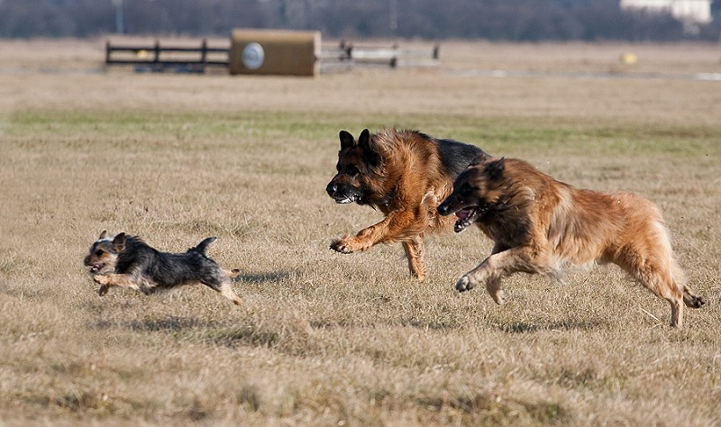
Triebe des Hundes
Jagdtrieb/Hetztrieb

Slide 19
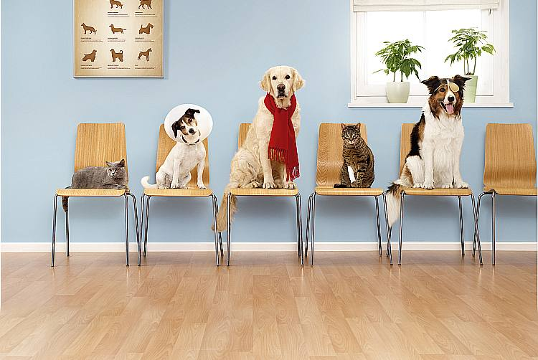
Physische Eigenschaften des Hundes; Überblick

Slide 20
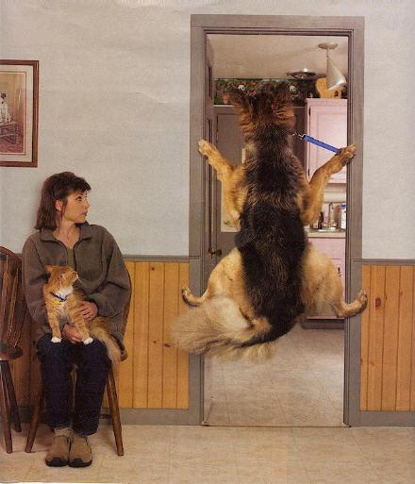
Physische Eigenschaften des Hundes
Impfplan

Slide 21
Physische Eigenschaften des Hundes
Gesundheits-vorsorge

Slide 22
Physische Eigenschaften des Hundes
Erste-Hilfe-Massnahmen
beim Hund

Slide 23
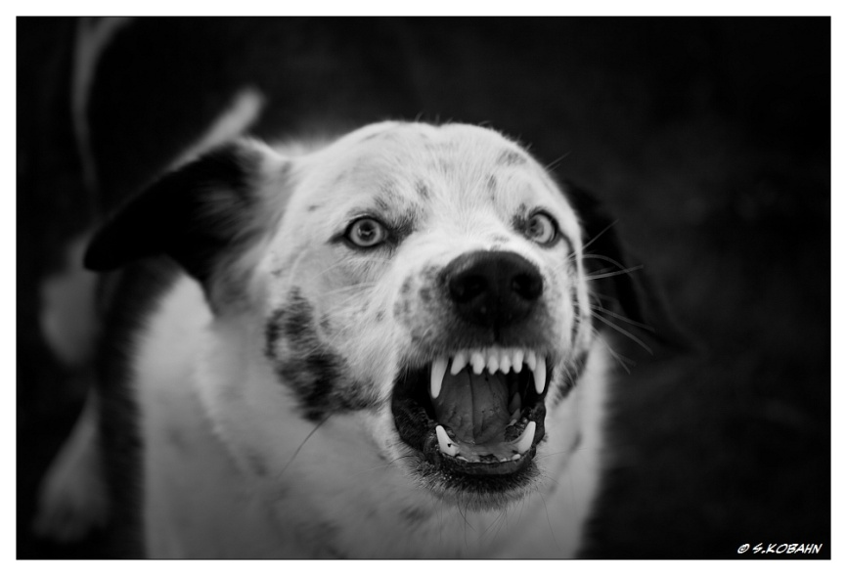
Körpersprache des Hundes Überblick
Kommunikation Mensch-Hund
Kommunikation Hund-Hund
Rangordnung beim Wolf
Rangordnung in der Mensch-Hund Beziehung
Zusammenleben im Alltag

Slide 25
Unsicherheit, ängstliches Verhalten

Slide 27
Übergang in Drohung

Slide 31
Selbstsicheres drohen (fixieren des Gegenübers)

Slide 32
Unsicheres drohen (abgewandter Kopf)

Slide 33
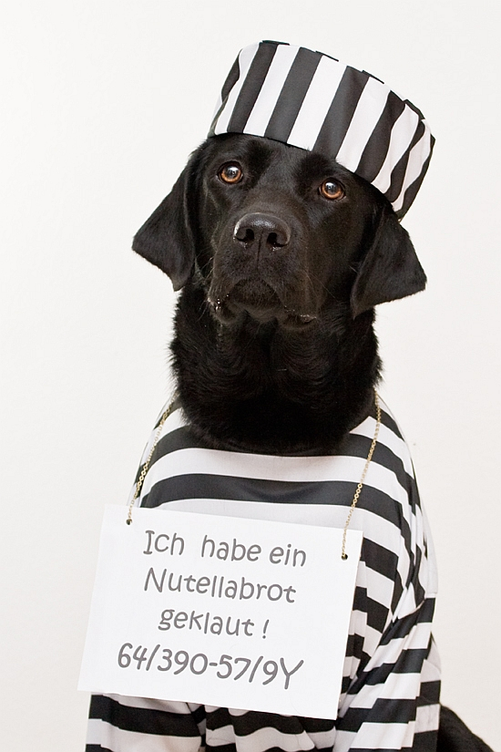
Recht und Hund Überblick
Kaufvertrag
Haftpflicht
Hundegesetze
Tierschutzgesetz
Hund und Mietwohnung
Testament für den Hund

Slide 34
Nationales Hundehalterbrevet
Ich danke Ihnen für die Aufmerksamkeit.
Gerne stehe ich Ihnen bei weiteren Fragen zur Verfügung und möchte Ihnen nach dem Hundekauf den Besuch des Praxiskurses empfehlen.
Die Brevet Fachperson: Hans Muster

